Slide 1
류현진(柳賢振, 1987년 3월 25일 ~ )은 메이저 리그 로스앤젤레스 다저스의 투수다.
인천 출신으로 동산고등학교를 졸업하고 2006년 신인 드래프트 2차 1순위(전체 2순위) 지명을 받아 한화 이글스에 입단했다. 입단 당시 등번호는 15번이었으나 한화 이글스에서 15번을 달고 오랜 기간 활동했던 투수 구대성이 미국 메이저 리그 뉴욕 메츠에서 한화 이글스로 복귀하는 과정에서 99번으로 변경되었다. 그 때 그는 별 생각 없이 99번으로 변경했으나 이후에는 소속 팀의 1999년 한국시리즈 우승의 재현을 위해 99번을 고수하겠다는 뜻을 밝혔으나 재현하지 못했다고 한다.[1]
프로 야구 데뷔 첫 해인 2006년 다승, 평균 자책, 탈삼진 1위로 투수 3관왕에 오르며 신인상과 최우수 선수상을 동시에 석권했다. 신인이라고 하기엔 믿기 힘든 뛰어난 활약으로 '괴물' 이라는 별명을 얻었다. 데뷔 첫 해 한국시리즈에도 등판하였다. 뛰어난 활약을 바탕으로 2006년 아시안 게임 국가대표팀에 선출되어 활동하기도 했지만 아시안 게임에서는 부진했다. 2006년 4월 12일 잠실 LG전에서 선발(첫 등판)로 나와 10개 탈삼진을 잡으며 프로 데뷔 첫승을 거두었다.
2008년 베이징 올림픽 본선에 국가 대표로 참가해 예선전인 캐나다 전과 결승전(대 쿠바)에 선발 등판했고, 캐나다전 완봉승[2]을 포함, 17 1/3 이닝 동안 10피안타 13탈삼진 2실점 (평균 자책 1.04)의 뛰어난 성적으로 야구 국가대표팀의 금메달 획득에 기여하며 병역도 해결했다.[3]
2009년 월드 베이스볼 클래식 대한민국 야구 국가대표팀으로 참가하였고, 2009년 3월 6일 벌어진 아시아 라운드 첫 경기 대만전에 선발로 등판하여, 3이닝 피안타 1개 탈삼진 3개 무실점으로 승리를 거두었다.[4] SK 와이번스의 김광현과 LG 트윈스의 봉중근과 함께 한국 프로 야구 3대 좌완 에이스로 꼽힌다. 그러나 사실 그는 공을 던질 때 외에는 오른손잡이다.[5] 야구선수 중에서는 좀처럼 찾기 힘든 좌투우타이다.[6]
2010년 아시안 게임 야구 국가대표로 출전하였으며 대만과의 결승전에서 선발로 등판해 철벽 마운드를 구축, 금메달을 획득하는 데 큰 공헌을 세웠다. CJ 마구마구 일구상 최고투수상, CJ 마구마구 프로야구 투수부문 골든글러브, 스포츠토토 uke6 . com 인터넷베팅 올해의 상 올해의 투수상, 조아제약 프로야구 대상 최고 투수상, 제16회 2010년 아시안 게임 야구 금메달, CJ 마구마구 프로야구 최다탈삼진상, CJ 마구마구 프로야구 방어율1위투수상, 정규이닝 최다 탈삼진 기록상을 수상하고 방어율 1.82 전적 16승 4패 탈삼진 187개 등을 기록했다.
2012년 11월 9일 메이저리그 포스팅 시스템 기간이 종료된 결과 2573만7737달러33센트(한화 약 279억8978만원)의 포스팅 응찰액을 받았으며[7] 최고 금액 입찰팀은 로스앤젤레스 다저스로 밝혀졌다.[8]
마침내 같은 해 12월 10일, LA 다저스와의 협상 끝에 계약 기간 6년 동안 총액 3600만달러(한화 약 390억원)를 받는 조건으로 계약하였다.

Slide 2
글씨체
기본 글꼴인 굴림체, 맑은고딕은 지양
글씨체는 3가지 이하 : 명조체 + 고딕체 + ＠
- 제목과 본문(명조체 ↔ 고딕체)로 활용
글씨체가 깨지지 않도록!
- 글꼴포함저장(옵션>저장>글꼴포함) or PDF 저장
사진
1024x768 이상의 고퀄리티 사진
비율은 기본비율 - 자르기 툴 활용
흑백사진 or 밝기와 대비를 조절에 느낌 부여
색(Color)
출력본 – 연한바탕 + 진한글씨
PT본 – 진한바탕 + 연한글씨
1가지 색을 지정하여 명도를 활용 ex. 검은색/회색/흰색
중요한 내용은 튀는 색으로 지정
여백의 미 + 일관성
“화려한 것보다 쉽게 전달하는 것”

Slide 3
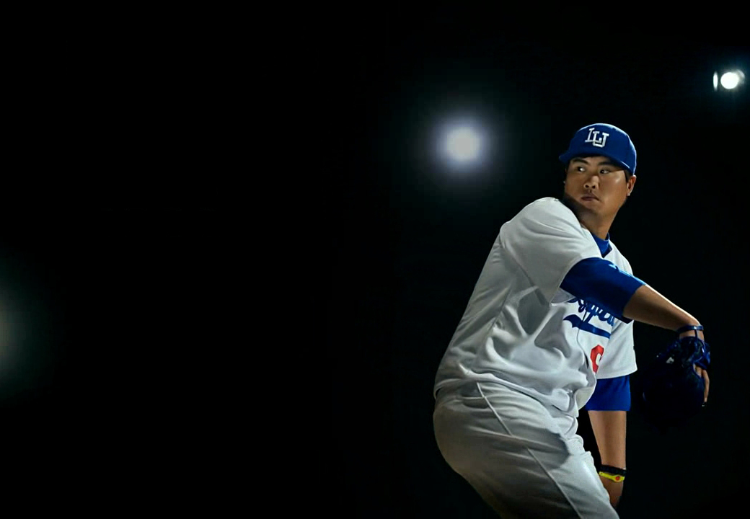
류현진 LA다저스 투수, 1987. 3. 25
“이 타자를 내가 무조건 잡아야 한다...”
괴물의 시작
인천 동산고등학교를 졸업하고
2006년 신인 드래프트 2차 1순위(전체 2순위) 지명을 받아
한화 이글스에 입단
괴물의 등장
데뷔 첫 해 2006년 다승, 평균 자책, 탈삼진 1위로
투수 3관왕에 오르며 신인상과 최우수 선수상을 동시에 석권
세계진출의 발판
2008년 베이징 올림픽 본선에 국가 대표로 참가
캐나다전 완봉승을 포함, 17 1/3 이닝 동안 10피안타 13탈삼진 2실점
(평균 자책 1.04)의 뛰어난 성적으로 야구 국가대표팀의 금메달 획득에 기여
2010년 아시안 게임 야구 국가대표로 출전하여
대만과의 결승전에서 선발로 등판해 철벽 마운드를 구축,
금메달을 획득하는 데 큰 공헌
LA의 신인 괴물
2012년 11월 9일 메이저리그 포스팅 시스템 기간이 종료된 결과
약 279억8978만원의 포스팅 응찰액으로,LA다저스 입단하고,
6년 동안 총액 3600만달러(한화 약 390억원)를 받는 조건으로 계약

